Slide 1

210302
솔나라 피노젠

Slide 2

Description
KOR
메뉴별 번호는 페이지의 개수를 의미하며, 번호가 부여되지 않은 메뉴는 링크 클릭 시 해당 메뉴의 첫번째 하위 페이지로 이동합니다.
ENG
1
BRAND 카테고리에 아래대로 메뉴설정
-Our Story
-헤리티지 원료
-연구개발
HOME(Main)
7
Brand
Shop
Review
CS Center
카테고리 이름 변경
-Shop -> SKIN CARE
-Review-> AROMA
-CS Center-> HEALTH FOOD
-추가 NEWS
https://www.apgroup.com/int/ko/news/news.html
2
브랜드스토리
4
8
식품
Notice
3
연혁
5
9
스킨케어
Q&A
6
10
위생
FAQ
11
이용안내
로그인
회원가입
장바구니
주문
마이페이지

Slide 3

요구사항 정의 및 기획
1.5W
1차 디자인 시안(메인1/서브1)
1W
2차 디자인 시안(주요페이지)
1.5W
퍼블리싱
2W
피드백 및 완료
2D

Slide 4

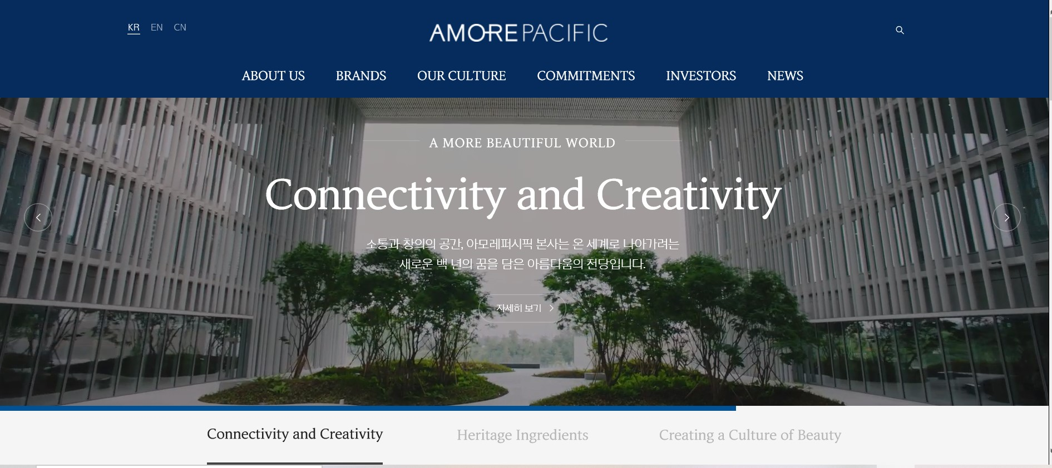
Description
https://www.apgroup.com/int/ko/index.html
아모레퍼시픽과 구성 분위기 동일
피노젠 네이비 화이트 로고
사진삽입X, 동영상 제공
메인에 자세히보기 안넣어도 됨.
한국버전 영문버전

Slide 5

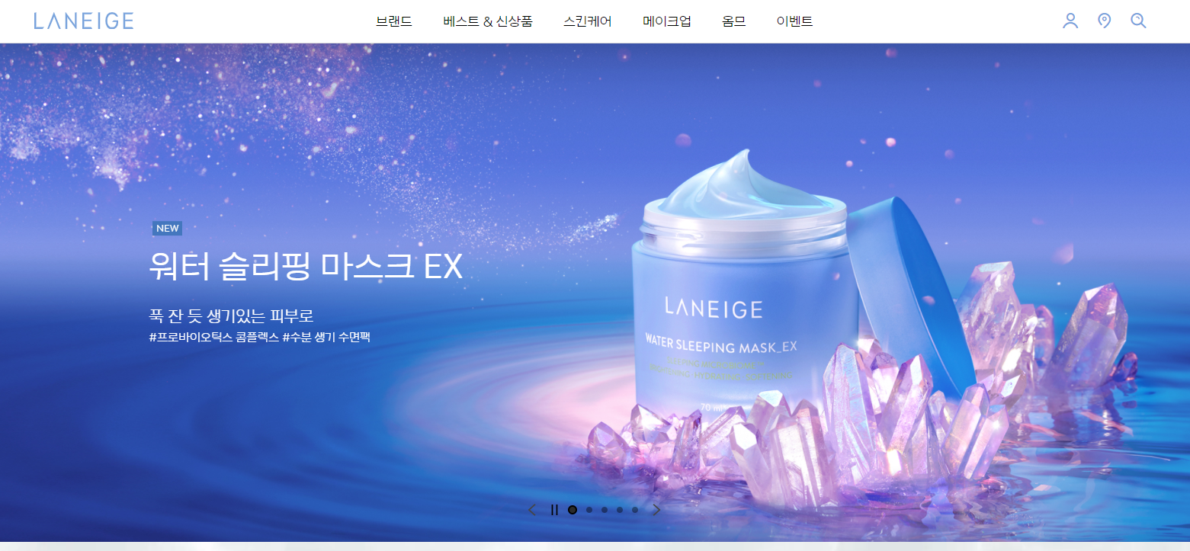
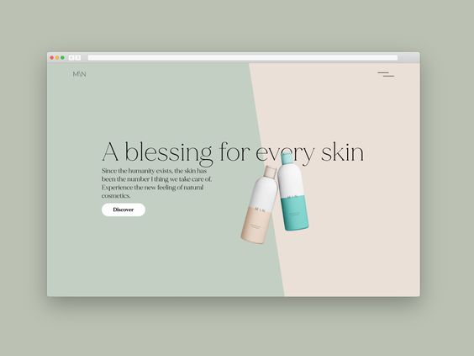
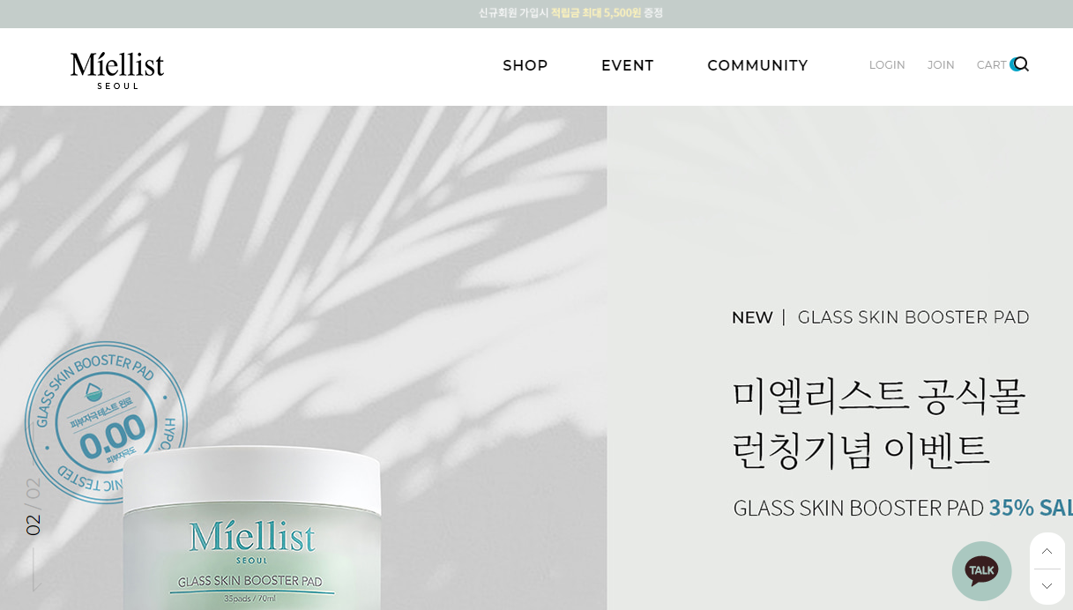

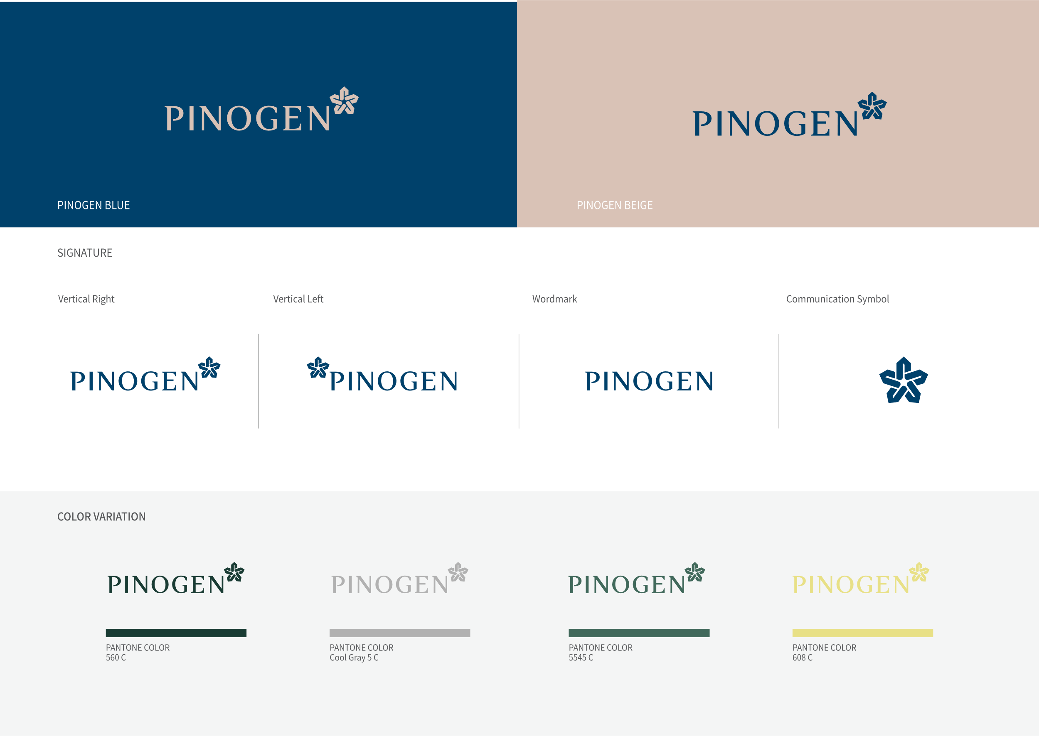
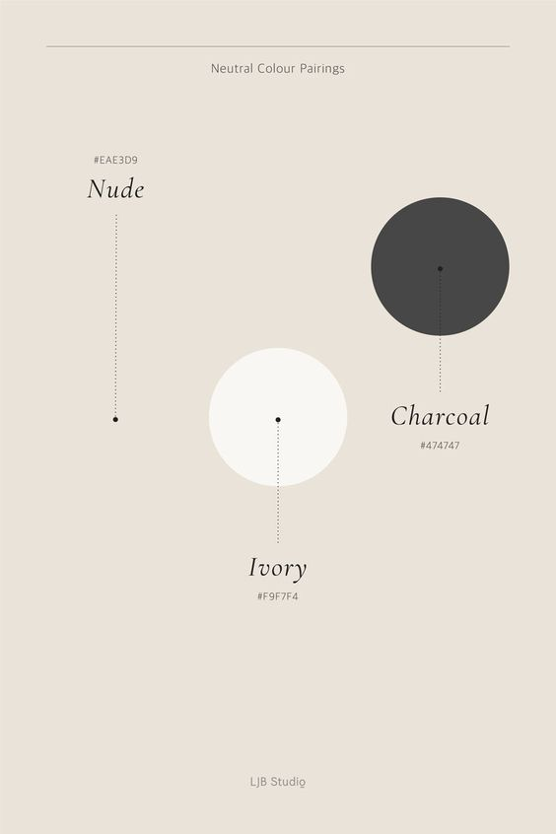


Description
Concept

Slide 6
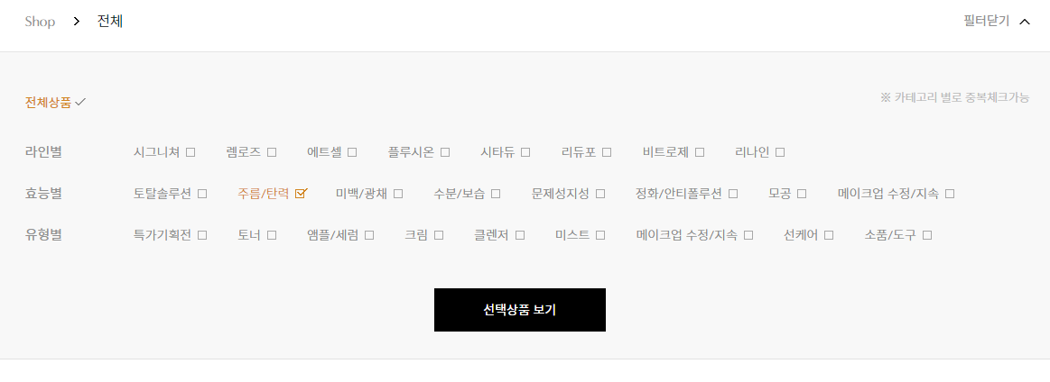
해당 사이트와 같이 중복 카테고리를 선택하여 sorting하는 기능은 cafe24 솔루션에서 개발이 어려워
서브 카테고리 내용 확인 후 방안을 제안 드리겠습니다

Slide 7


